Slide 1
DEMİR EKSİKLİĞİ ANEMİSİ
İNT. DR. ARZU BAYBURDI
06.01.2017

Slide 2
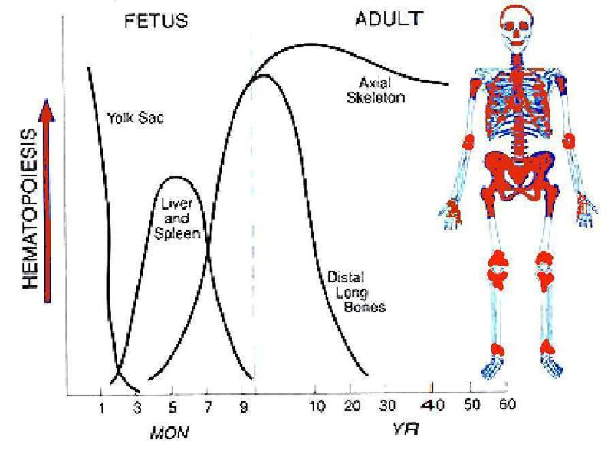
HEMATOPOEZ
Kan üretimine “ Hematopoesis” adı verilir. Kan normalde yassı kemiklerde üretilir. Buna “ medüller hematopoiesis” adı verilir. Bazı durumlarda kan kemik iliği dışında karaciğer ve dalak gibi organlarda üretilebilir . Bu duruma da “ ekstra medüller hematopoiesis” adı verilir.
Kanın üretimi daha embriyo döneminde başlar. İlk olarak “vitellus kesesi” nde başlar. Bu üretim 3.ay gibi sonlanır.
Hemen 1.aydan itibaren kan üretimi karaciğer ve dalağa kayar. Doğumdan itibaren üretim uzun ve yassı kemiklerde olur. Erişkin bir kişide30 yaşından sonra üretim yassı kemiklere kayar.

Slide 3
ERİTROPOEZ İÇİN GEREKLİ ELEMANLAR
Erythropoietin
Demir
Vitamin B₁₂ (cyanocobalamin)
Folic Acid (folate)
Ascorbic acid (Vitamin C)
Pyridoxine (Vitamin B₆)
Amino acids

Slide 4
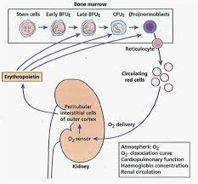
Eritropoietin

Slide 5
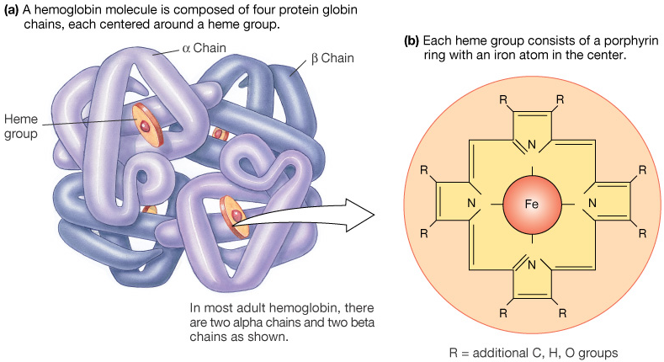
HEMOGLOBİN
GLOBİN
+
HEM
İçerdiği Globin zincire göre Hgb adlandırılır: HgbA, A2, F, H, Barts
Her bir globülin zinciri bir hem-bir Oksijen molekülü taşır; Hgb tetrameri 4 O2 taşır

Slide 6
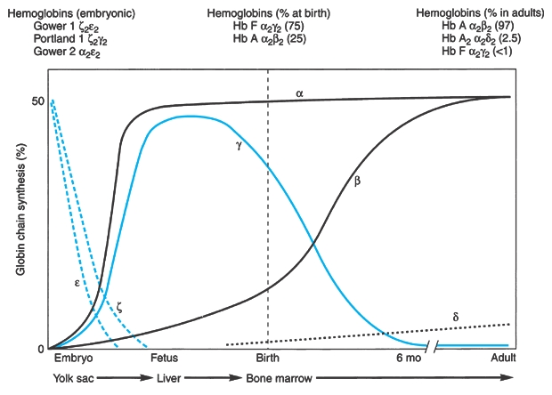
HEMOGLOBİN TÜRLERİ

Slide 7
Normal eritrosit değerleri
Hemoglobin | Erkek 13-17g/dl Kadın 12-16 g/dl
Hematokrit | Erkek %40-52 Kadın %36-42
Eritrosit sayısı | Erkek 4.5-6x10e6/μl Kadın 4.0-5.5x10e6/μl
MCV | 80-99 femtolitre
MCH | 30-34 pigogram
MCHC | 30-36 g/dl
Eritrosit volüm dağılımı (RDW) | %12-14
Retikülosit | %0.5-1.5 :Erkek %0.5-2.5 :Bayan

Slide 8
Anemi
Hemoglobinin yaş ve cinse göre normal kabul edilen değerlerin altında olmasına anemi denir
Bir hastalık değil birçok hastalığın oluşturduğu
klinik belirtilerden veya bulgulardan birisi olarak düşünülmelidir
Aneminin varlığının gösterilmesinin ardından mutlaka nedeninin de aydınlatılması gerekir.

Slide 9
Anemi
Dünya Sağlık Örgütü’nün tanımlamasına göre anemi:
>15 yaş erkekte hemoglobin<13g/dl
>15 yaş kadında hemoglobin<12 g/dl
Gebelerde hemoglobin<11 g/dl

Slide 10
AnemİLerİN patofİzyolojİlerİne göre sInIflandIrIlmasI
A.Yapım eksikliği 1.Eritropoietin eksikliği KBY 2.Kök hücre veya Kİ hasarı Aplastik anemi PNH Myelofibroz Myelofitizis Pure red cell aplazi 3.DNA sentez hasarı MDS, B12 eks, F asit eks Kemoterapi 4.Hem sentezi defekti Fe eksikliği Sideroblastik anemi KHA 5.Globulin zincir sentez defekti Talasemi | B.Yıkım- kayıp fazlalığı 1.Kanamalar 2.Hipersplenizm 3.Hemoliz Ekstraeritrosit Antikorlar (IgG, IgM) İlaçlar (penisilin,kinin, alfa md) Travma (MAHA, valv replasmanı) Enfeksiyonlar (malarya) İntraeritrositer Enzim defektleri G6PDH Piruvat kinaz Membran defektleri Herediter sferositoz Eliptositoz Hemoglobin defektleri Hgb S Talasemi

Slide 11
Anemİlerİn morfolojİlerİne göre sINIFLANDIRILMASI
A.Mikrositer anemiler (MCV <80 fl) 1.Fe eksikliği 4.Talasemiler 2.Kronik hastalık anemisi 5.Kurşun intoksikasyonu 3.Herediter sideroblastik anemiler 6.HgbC,E,D
B.Normositer anemiler (MCV 80-100 fl) 1.Kan kaybı 5.Endokrin hastalıklar 2.Plazma volüm artışı 6.KHA 3.Hemoliz 7.KBY 4.Kemik iliği infiltrasyonları 8.Kronik KC hastalıkları
C.Makrositer anemiler (MCV> 100 fl) Megaloblastik Nonmegaloblastik 1.B12 eksikliği 1.Retikülositoz 2.Folik asit eksikliği 2.Kronik alkolizm 3.Kemoterapi 3.KC hastalığı 4.MDS 4.Aplastik anemi 5.CDA 5.MDS 6.Akut eritrolösemi 7.Revers transcriptaz inh.(AIDS de kullanılır)

Slide 12
DEMİR EKSİKLİĞİ ANEMİSİ
Dünyada en sık görülen anemi türüdür
Dünya nüfusunun %10-30’da demir eksikliği vardır
Kadınlarda (%9-12), Gebelerde daha sık, Erkeklerde (%2) nadir
Gıda ile alınan demirin %10-15 kadarı duedonum ve proksimal jejenumdan emilir.
Günlük ihtiyaç : Erkek ve postmenapoz kadın 1 mg,
Mens çağı ve emziren kadın 2 mg, Gebelerde 3-4 mg dır
Vücut toplam demiri erkeklerde 50mg/kg; kadınlarda40mg/kg

Slide 13
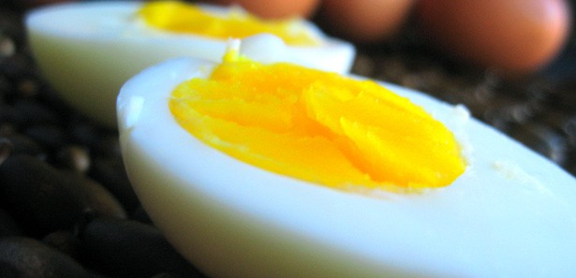
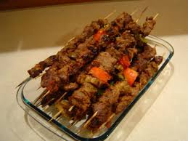
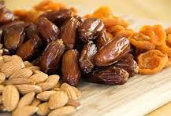
DEMİRDEN ZENGİN BESİNLER
karaciğer, böbrek, kalp,
yumurta sarısı,
balık, istiridye,
fasulye, ıspanak, buğday ve yulaf unu,
hurma, ceviz, fındık, kuru kayısı ve pekmezdir.
Besinlerde Fe 3+ şeklinde bulunur.

Slide 14
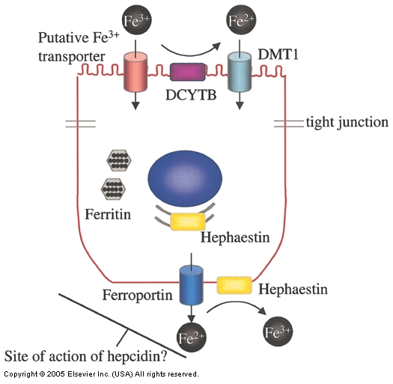
DEMİR EMİLİMİ
Mide asidi: Demirin çözünür halde kalmasını sağlar
C vitamini: DCYTB=Ferriredüktaz kofaktörüdür
Bakır: Hephaestin=Ferroksidaz
Yapısında bulunur

Slide 15
DEMİR EKSİKLİĞİNİN SEBEPLERi
1.Yetersiz demir alımı Diyet 2-Demir emiliminde azalma Aklorhidri Gastrik rezeksiyon Gluten enteropatisi Malabsorbsiyon 3-Demir ihtiyacında artma Süt çocukluğu Gebelik Emzirme | 4-Demir kaybında artış Gastrointestinal kanamalar Neoplazm Aspirin Ülser İnflamatuar Barsak Hast. Divertikülit Hemoroid İnfeksiyon:Kancalı kurtlar Aşırı mensturel kanama Hemodiyaliz Hemoglobinüri (PNH) Sık kan bağışı

Slide 16
Demİr eksİklİğİ Anemİsİnİn Klİnİk Özellİklerİ
Semptomlar | Bulgular
Azalmış efor kapasitesi Halsizlik Yorgunluk Çarpıntı Baş dönmesi | Solukluk Taşikardi Belirgin kalp tepe atımı Kalpte sistolik üfürüm
 | Demir eksikliğine özgü Kaşık tırnak Glossit Ağız kenarında çatlaklar Disfaji Pika

Slide 17
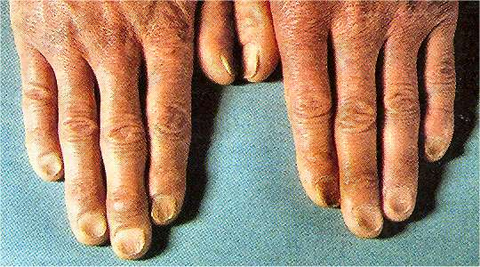
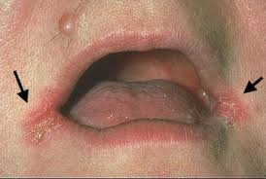
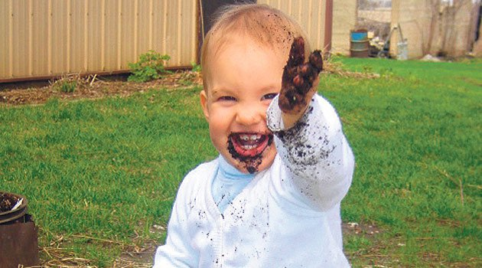
KOILONYCHIA ANGULER CHEİLİTİS
PİKA

Slide 18
TANI
Demir eksikliğinin serum göstergeleri düşük ferritin, düşük demir, artmış total demir bağlama kapasitesi, artmış eritrosit protoporfirini ve artmış transferrin bağlayan reseptörlerdir. Serum ferritini demir eksikliğini gösteren en güçlü testdir. Tanı için sınır değeri 12-15 mg/L olarak belirlenmiştir. Bu değer eşlik eden hastalık yoksa geçerlidir. Eğer eşlik eden kronik hastalık varsa sınır değer > 50mg/L dir.

Slide 19
DEMİR EKSİKLİĞİ GELİŞİM BASAMAKLARI
 | Stage 1:Prelatent Depletion | Stage 2:Latent Deficiency | Stage 3:Anemi IDA
Kİ Demir | Azalmış | Yok | Yok
Serum Ferritin | Azalmış | <15mg/l | <15mg/l
Transferrin satürasyonu | Normal | <16% | <16%
Erirosit serbest Protoporfirin | Normal | Artmış | Artmış
Transferrin Reseptör | Normal | Artmış | Artmış
Retikülosit Hemoglobin | Normal | Azalmış | Azalmış
Hemoglobin | Normal | Normal | Azalmış
MCV | Normal | Normal | Azalmış
Semptom | Bazı hastalarda halsizlik, güçsüzlük |  | Tipik

Slide 20
Demİr eksİklİğİ anemİsİnİn laboratuvar bulgularI
Tam kan sayımı Mikrositer anemi MCV, MCH, MCHC düşük RDW yüksek | Demir indeksleri Demir düşük, FEBK artmış Transferrin satürasy düşük <%10 Fe eks %10-30 KHA Ferritin <15-30 fe eksiklği 30-150 İnflms + Fe eks Eritrosit serbest protporf Serum Transferrin resp yüks sTfR/ Ferritin >5 Kemik iliği demir boyası
Periferik Yayma Hipokrom, mikrositer Anizositoz Kalem hücreleri Poikilositoz Target hücreleri Retikülosit:Normal-düşük

Slide 21
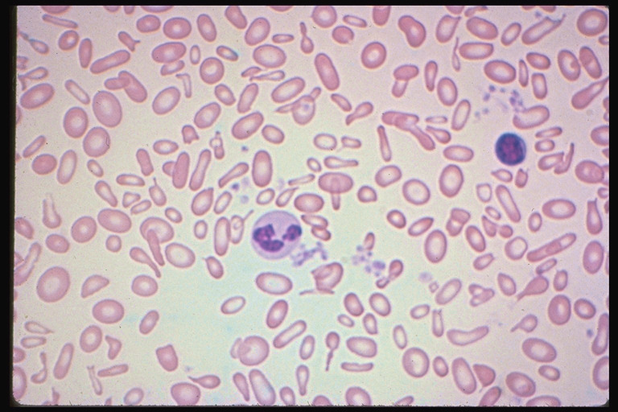
Demir eksikliği anemsisinde periferik yayma
Hipokromi
Mikrositoz
Anizositoz
Poikilositoz
Kalem hücre
Target hücre

Slide 22
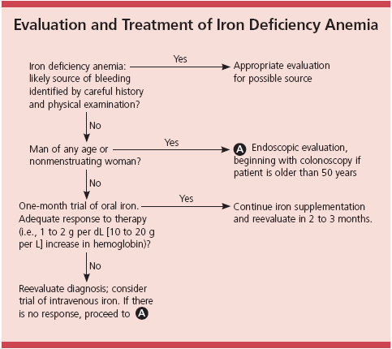
Demir eksikliğinin primer nedeni teSPİt edilip uygun şeklide tedavi edilmelidir. (GGK, GİS endoskopisi)

Slide 23
Demİr eksİklİğİ anemİsinİn tedavİsİ
Oral tedavi tercih edilir
+2 değerlikli demir 150-200mg/gün
Aç- yemeklerle 1 saat ara ile,ilaçlarla 2 saat ara ile
Tedaviye Hgb normale döndükten sonra 6-12 ay daha
veya ferritin >50 olana kadar devam edilir.

Slide 24
Tedavi
Oral demir tedavisi:
  Çocuklarda;
    Beslenme
      6 ay anne sütü,
      6 aydan sonra demirden zengin gıdalar,
      İnek sütü 1 yaşından sonra ve <500 ml/gün,
      Çay verilmemeli

Slide 25
Tedavi
Oral demir tedavisi:
  Çocuklarda;
    İlaç:
      Aneminin derinliğine göre,
        3-6 mg/kg/gün elementer demir (ferröz sülfat)
        Günlük toplam doz iki veya üçe bölünerek

Slide 26
Tedavi
Oral demir tedavisi:
  Gebelerde;
    Anemisi olmayan gebelere 15-30 mg/gün elementer demir verilebilir.
    Anemisi olan gebeler normal kadınlar gibi tedavi edilir.
    Gebelikte aneminin tanımlanması şu şekilde olmalıdır:
      1. trimester- hemoglobin < 11g/dl
      2. trimester- hemoglobin < 10,4 g/dl
      3. trimester- hemoglobin < 11g/dl

Slide 27
Tedavi
Oral demir tedavisinin yan etkileri:
Gis yan etkiler daha çok görülür
Bulantı,
Kusma,
Hazımsızlık,
Kabızlık,
İshal,
Koyu renk dışkı,
Dişleri koyu renge boyama

Slide 28
Tedavi
Oral demir tedavisi:
Tahammülsüzlük varsa
Tedaviye düşük dozla başlanır
4-5 gün içinde giderek dozu arttırılır
Bölünmüş dozlarda veya
En düşük dozda veya
Gıdalarla verilebilir.
Meyve suyu veya su ile seyrelterek
Asitli meyve suları veya C vitamini emilimi artırır.

Slide 29
Tedavi
Oral demir tedavisi:
  Demir emilimi,
    Antiasitler,
    Proton pompa inhibitörleri,
    Histamin 2 reseptör antagonistleri,
    Multivitaminler,
    Alüminyum,
    Magnezyum,
    Kalsiyum veya
    Çinko ile alınıca azalır.

Slide 30
Tedavi
Oral demir tedavisi:
  Demir;
    Bifosfonatlar,
    Tetrasiklin,
    Kinolon,
    Levodopa,
    Metildopa,
    Levotiroksin,
    Penisillamin gibi ilaçların emilimini azaltır.

Slide 31
Tedavi
Ferröz (Fe++) demir tercih edilmeli
  Emilimi daha iyi
  Daha etkili
  Daha ucuz
  Ama yan etkileri daha fazla
    GİS-Tolerasyonu az
Tolere edilemiyorsa
  Enterik formlar
  Ferrik (Fe+++) demir

Slide 32
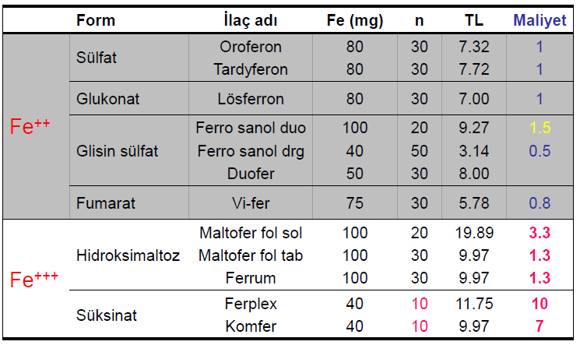
Tedavi

Slide 33
Tedaviye Cevap
Oral demir tedavisi:
İlk düzelen halsizlik-yorgunluk
İlk laboratuar bulgusu retikulositoz (1hafta sonra)
Hb 2-4 hafta içinde 1-2 g/dl artar.
Tedavinin başlanmasından 4 hafta sonra hemogram istenmelidir.
Anemi 2-4 ay içinde düzelir.

Slide 34
Tedaviye Cevap
MCV:Genellikle 3 ay sonra normale döner.
En son düzelen Ferritindir. (6-9 ayda normale döner )
Demir metabolizması testleri, tedavi bittikten en az 8 gün sonra yapılmalıdır.

Slide 35
DEMİR PROFLAKSİSİ
1-İnfantlar
2-Adölesan
3-Gebeler
4-Düzenli kan donörleri
5-Menorajili bayanlar
6-Sürekli yüksek doz aspirin kullananlar

Slide 36
Proflaksi
1 yaşa kadar;
  Term bebekte
    >4 ay 1 mg/kg/gün
  Preterm veya <2500gr doğum ağırlıklı bebekte
    >2 ay 2 mg/kg/gün

Slide 37
TEDAVİYE CEVAPSIZLIK NEDENLERİ
1.Tanın doğru olup olmadığı ?
2.Hastaın ilacı düzenli ve doğru şekilde kullanımı ?
3.Kayıp devam ediyor mu?
4.Absorbsiyon kusuru var mı?
5.Beraberinde diğer anemi nedenleri?

Slide 38
Absorbsiyon bozukuluğu
Oral 100mg elementer demir verildikten sonra 1 veya 2. saatte
serum Fe 50Mikrogr/dl’den daha az artıyorsa malabsorbsiyon
vardır denir ve parenteral demir uygulanır.

Slide 39
Parenteral tedavi
1-Oral tedaviye cevapsız
2-Oral tedaviyi tolere edemeyen hastalar
3-Kayıp fazla olan (aşırı kanama, anjiodisplazi…)
4-EPO kullanan hemodiyaliz
Parenteral doz:
Kilo x Eksilen Hg x 2.4 + Depo (bayan 500mg, erkek 1000mg)
Ampul: 100-200 mg derin im enjeksiyon
Venofer

